Slide 1



Благотворительная digital-платформа развития талантов

Slide 2



КОНТЕКСТ
48% россиян думают о своем будущем с беспокойством и тревогой*. Наиболее актуальными страхами населения являются тревога о возможном росте социальной несправедливости между людьми (68% опрошенных) и риск возможного снижения дохода (63%)**.
62% россиян считают, что в стране сложилась неблагоприятная ситуация для планирования будущего***, 58% россиян, подводя итоги года, считает 2019 год тяжелым для страны*
58% россиян не доверяет СМИ.**** Только 3% доверяет рекламе.*****
Сохранение пессимизма и недоверия в обществе
Настоящая помощь от лица компании вызывает настоящее доверие, что позволяет формировать долгосрочную лояльность клиентов.
Через реальную помощь людям мы создаем неценовые преимущества МТС, которые выходят на первый план в ситуации, когда конкурировать ценой уже невозможно.

Slide 3






ЦЕЛИ УСТОЙЧИВОГО РАЗВИТИЯ
И РЕСУРСЫ
НА БАЗЕ ИНТЕРНЕТ-ТЕХНОЛОГИЙ СОЗДАТЬ МАССОВОЕ ДВИЖЕНИЕ БЛАГОТВОРИТЕЛЕЙ ДЛЯ ПОМОЩИ ДЕТЯМ
С ТЯЖЕЛЫМИ ЗАБОЛЕВАНИЯМИ
ТВОРЧЕСКИЕ ПАРТЕРЫ
создание образовательного контента,
оценка работ,
предоставление творческих возможностей,
коммуникационная поддержка
- СОЗДАТЬ DIGITAL-СИСТЕМУ ТВОРЧЕСКИХ ЛИФТОВ ДЛЯ ТАЛАНТЛИВОЙ МОЛОДЕЖИ,
- ДАТЬ МАССОВОЙ АУДИТОРИИ ДОСТУП К ЛУЧШИМ ПЕДАГОГАМ
- СОЗДАТЬ ПОЗИТИВНЫЙ ИНТЕРНЕТ-КОНТЕНТ ДЛЯ РАЗВИТИЯ ДЕТЕЙ И ПОДРОСТКОВ
ВЛАСТИ
информационная и ресурсная поддержка проекта (коммуникации с учебными заведениями, предоставление бесплатных площадок для мероприятий).
Бесплатные размещения соц. наружной рекламы.
ПРЕДОСТАВИТЬ РАВНЫЕ ВОЗМОЖНОСТИ ДЛЯ ТВОРЧЕСКО-ИНТЕЛЛЕКТУАЛЬНОГО РАЗВИТИЯ ДЛЯ ЖИТЕЛЕЙ ВСЕХ РЕГИОНОВ РОССИИ, ПРЕДСТАВИТЕЛЕЙ ВСЕХ СОЦИАЛЬНЫХ СЛОЕВ НАСЕЛЕНИЯ
БИЗНЕС-ПАРТНЕРЫ
ресурсная поддержка на территориях присутствия, привлечение доп. аудитории сотрудников.
применение цифровой экспертизы,
ресурсное обеспечение, координация
ОБЕСПЕЧИТЬ СИСТЕМУ ПОДДЕРЖКИ И ПОПУЛЯРИЗАЦИИ УНИКАЛЬНЫХ ДЛЯ ТЕРРИТОРИЙ РОССИИ КУЛЬТУРНЫХ ЦЕННОСТЕЙ И ИНИЦИАТИВ
ФОНДЫ/НКО
подбор детей для оказания помощи, отчетность.
ПРИВЛЕЧЬ В ПРОЕКТ И ОБЕСПЕЧИТЬ ЭФФЕКТИВНУЮ КОЛЛАБОРАЦИЮ ВЛАСТИ, БИЗНЕСА И ОБЩЕСТВА
С ЦЕЛЬЮ РЕШЕНИЯ АКТУАЛЬНЫХ СОЦИАЛЬНЫХ ПРОБЛЕМ

Slide 4




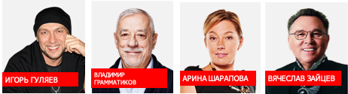


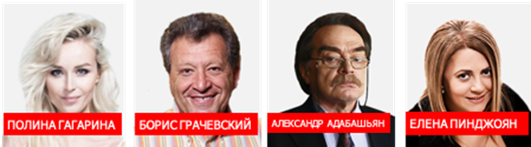


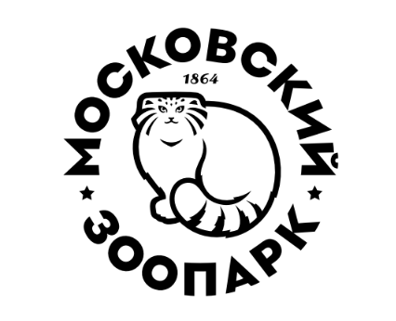






INFO
КАК ЭТО РАБОТАЕТ
С ДЕТЬМИ РАБОТАЮТ БОЛЕЕ 200 МАСТЕРОВ, В ТОМ ЧИСЛЕ:
ТВОРЧЕСКАЯ ОНЛАЙН ПЛОЩАДКА
С ЯРКИМ КОНТЕНТОМ
pokolenie.mts.ru
ПАРТНЕРЫ ПРОЕКТА:
ПРОВОДЯТ МАСТЕР-КЛАССЫ ДЛЯ ДЕТЕЙм
ОТБИРАЮТ ПОБЕДИТЕЛЕЙ, ПРЕДОСТАВЛЯЮТ СТАЖИРОВКИ
ОТКРЫВАЮТ МЕРОПРИЯТИЯ В РЕГИОНАХ
ГРУППЫ В СОЦИАЛЬНЫХ СЕТЯХ
https://vk.com/pokoleniye_m
https://www.instagram.com/pokoleniye_m

Slide 5


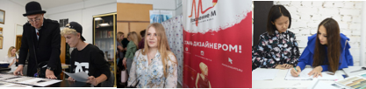
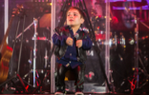
ВОЗМОЖНОСТИ ДЛЯ ПОБЕДИТЕЛЕЙ
ПОБЕДИТЕЛИ ОНЛАЙН-КОНКУРСОВ
«ПОКОЛЕНИЯ М» ПОЛУЧАЮТ
НЕВЕРОЯТНЫЕ ВОЗМОЖНОСТИ:
ТВОРЧЕСКИЕ ЛИФТЫ УЖЕ РАБОТАЮТ
  Выставки в крупнейших художественных музеях страны
  Стажировки на крупнейших анимационных, кино- и фотостудиях страны
  Выступления на одной сцене с легендарными «Непоседами», со звездами шоу «Голос.Дети»
  Создание собственной коллекции под руководством топ-дизайнеров Вячеслава Зайцева, Игоря Гуляева, Даши Гаузер и показ в рамках главной недели моды страны Mercedes-Benz Fashion Week Russia
  Личные уроки от Полины Гагариной
  И другое
20 победителей проекта из 16 городов России
Выставили свои работы в Третьяковской галерее
ГЛЕБ РУСАКОВ (ИШИМ, ТЮМЕНСКАЯ ОБЛ), ЛЕОНИД БОРЗОВ (МОСКВА)
Прошли стажировку на кинокомпании RFG и приняли участие в сьемках коммерческого фильма
ВАДИМ ФОМИН (КРАСНОДАР), НАСТЯ СИТДИКОВА (САМАРА), КАТЯ БУЛУЕВА (УЛАН-УДЭ)
Под руководством Вячеслава Зайцева, Игоря Гуляева и Даши Гаузер создали коллекции одежды и представили на главной неделе моды страны - Mercedes-Benz Fashion Week Russia
ДАНИЛ ПЛУЖНИКОВ (СОЧИ)
Стал победителем популярного шоу «ГОЛОС.Дети».

Slide 6
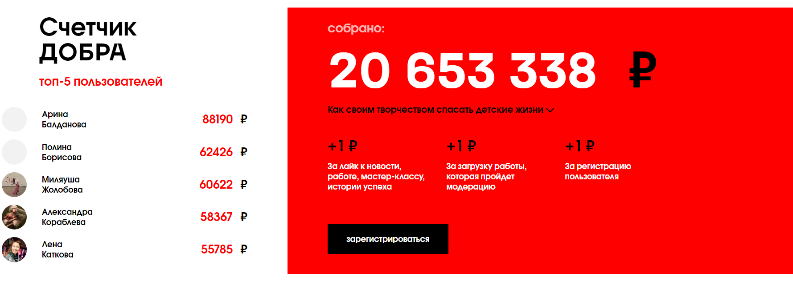
INFO
Каждую детскую активность на онлайн-площадках «Поколения М»
— выложенную на конкурс творческую работу, лайк или репост —
МТС переводит в реальные деньги по курсу «одно действие» = 1 рубль
и направляет благотворительным фондам-партнерам
на лечение детей
МТС СОЗДАЕТ И ПРОДВИГАЕТ
НОВЫЕ ТЕХНОЛОГИЧНЫЕ ИНСТРУМЕНТЫ БЛАГОТВОРИТЕЛЬНОСТИ
ТВОРЧЕСКИМИ АКТИВНОСТЯМИ
УЧАСТНИКИ «ПОКОЛЕНИЯ М» ПОМОГАЮТ СПАСАТЬ ЖИЗНИ СВЕРСТНИКОВ
63 ОПЕРАЦИИ
ДЛЯ ТЯЖЕЛОБОЛЬНЫХ ДЕТЕЙ
СДЕЛАНО ЗА 6 ЛЕТ

Slide 7




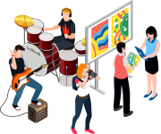
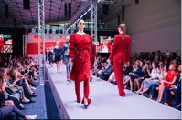
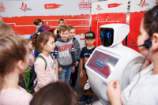
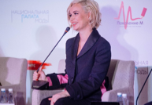
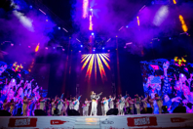
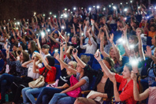
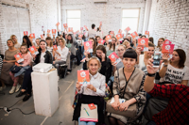

РЕЗУЛЬТАТЫ
Охват проекта в социальных сетях
50+ млн человек
120 мероприятий В РЕГИОНАХ
С общим охватом более 600 000 человек
13 соглашений с властями
О социокультурном сотрудничестве
5000
волонтеров
Участвует в проекте

Slide 8


СПАСИБО
ЗА ВНИМАНИЕ

